Slide 1

Název školy | Základní škola Šumvald, okres Olomouc
Číslo projektu | CZ.1.07./1.4.00/21.2534
Název šablony klíčové aktivity | Inovace a zkvalitnění výuky prostřednictvím ICT
Číslo šablony | III/2
Vzdělávací oblast/obor | Člověk a příroda
Tematický okruh | Kraje České republiky
Označení sady | VY_32_INOVACE_Z
Označení materiálu | VY_32_INOVACE_Z_04
Název materiálu | Plzeňský kraj
Autor | Mgr. Radomil Kryl
Typ aplikace | Prezentace
Ročník | 8.
Předmět | Zeměpis
Anotace | Znak, vlajka, sídlo, poloha v ČR, hospodářství, obyvatelstvo, zajímavosti

Slide 2
PLZEŇSKÝ KRAJ
8. ROČNÍK

Slide 3

Znak kraje

Slide 4
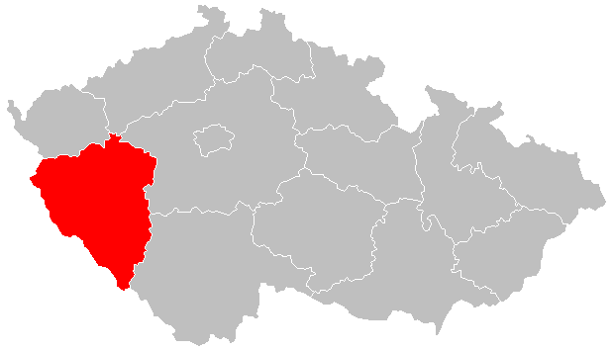
Poloha kraje v ČR

Slide 5
Základní údaje
Počet obyvatel : 571 709 obyvatel
Rozloha: 7 561 kilometrů čtverečných
Krajské město: Plzeň

Slide 6
Obyvatelstvo
Ačkoli je Plzeňský kraj rozlohou v ČR třetí největší, počtem obyvatel je až devátý a hustota zalidnění je druhá nejnižší v zemi (po Jihočeském kraji). V kraji je minimum středně velkých měst. 4/5 rozlohy kraje (a 30 % obyvatelstva) tvoří obce do 2000 obyvatel.

Slide 7
Hospodářství
Strojírenský průmysl
Elektrotechnický průmysl
Potravinářský průmysl
Průmysl stavebních hmot - keramický

Slide 8
Strojírenský průmysl
Nejvýznamnějším podnikem Škoda Holding a.s. je:
ŠKODA TRANSPORTATION a.s.
výroba autobusů, tramvají, trolejbusů, elektrických lokomotiv, železničních vagónů, vagónů metra, dopravních zařízení,
Symbolem je znak okřídleného šípu, který po sloučení s firmou Laurin a Klement převzala a dodnes užívá společnost Škoda Auto.

Slide 9
Potravinářský průmysl
Bohemia Sekt Starý Plzenec
Stock Plzeň
Pivovar Prazdroj

Slide 10
Keramický průmysl
Kaznějov – těžba kaolínu
Horní Bříza – těžba kaolínu, muzeum keramiky
Chlumčany - Lasselsberger, značka RAKO – ročně produkce 10.5 milionu metrů čtverečných keramických dlaždic

Slide 11
Elektrotechnický průmysl
Panasonic AVC Networks Czech, s.r.o., Plzeň - výroba plazmových televizorů

Slide 12
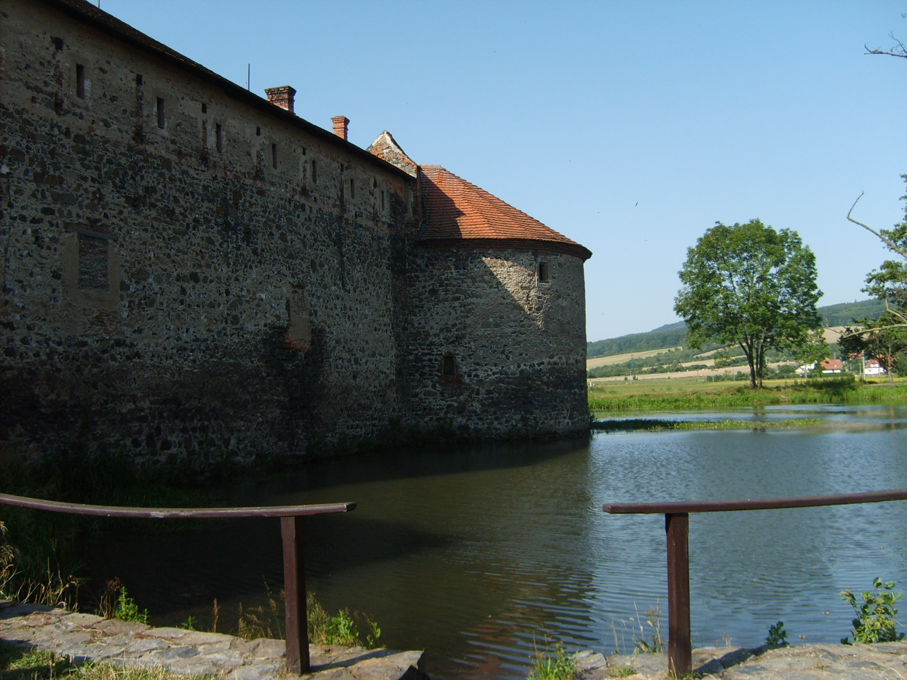
HRAD ŠVIHOV
HRAD RABÍ
HRAD STARÝ PLZENEC

Slide 13
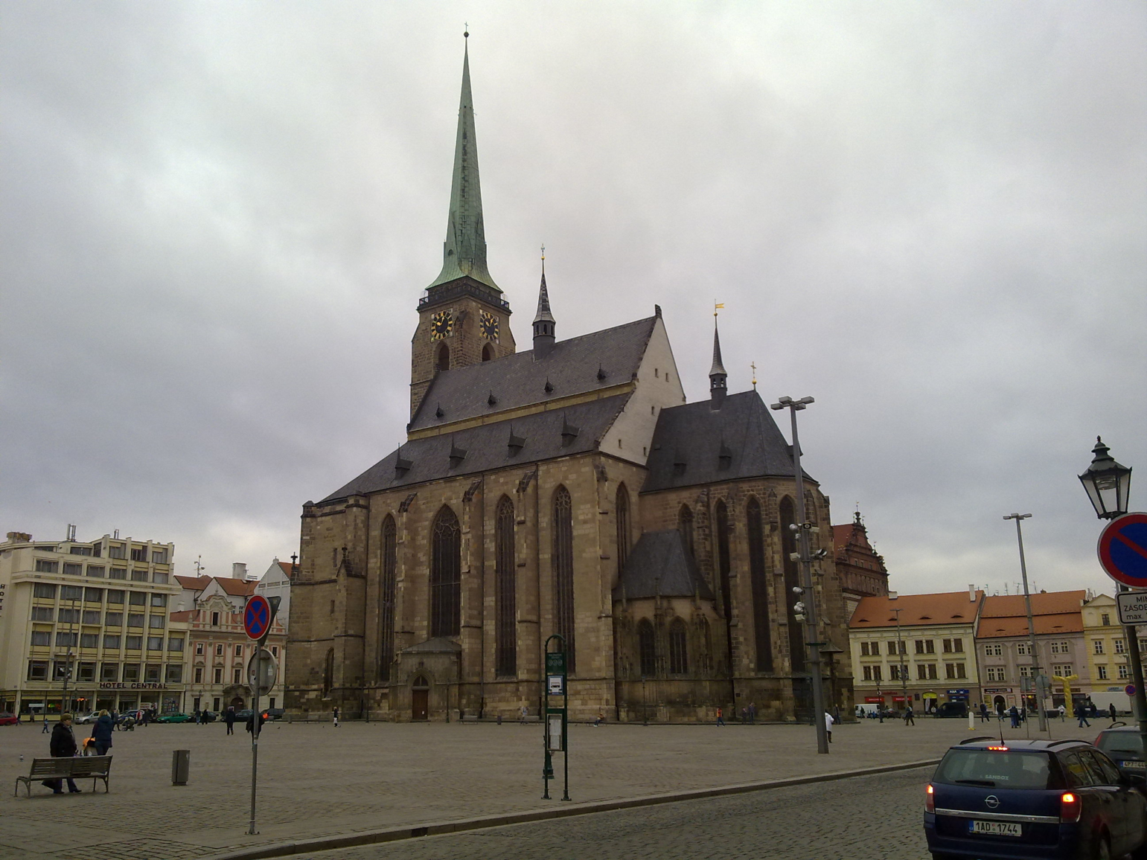
CHRÁM SVATÉHO VÍTA PLZEŇ
CHRÁM SVATÉHO BARTOLOMĚJE PLZEŇ
CHRÁM SVATÉHO MIKULÁŠE PLZEŇ

Slide 14
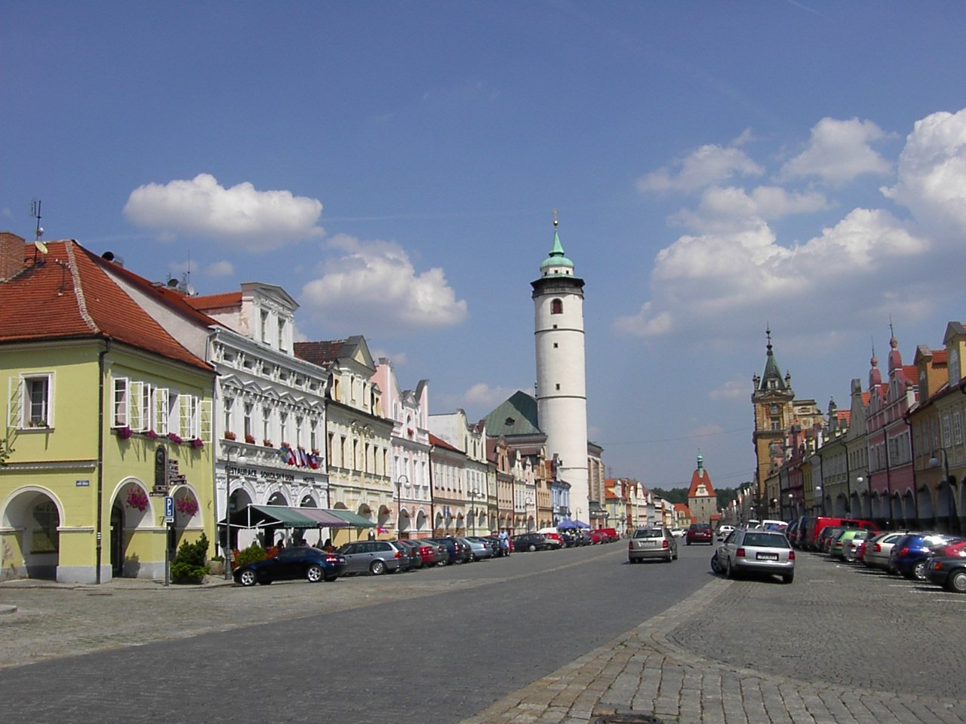
DOMAŽLICE
KLATOVY
SUŠICE

Slide 15
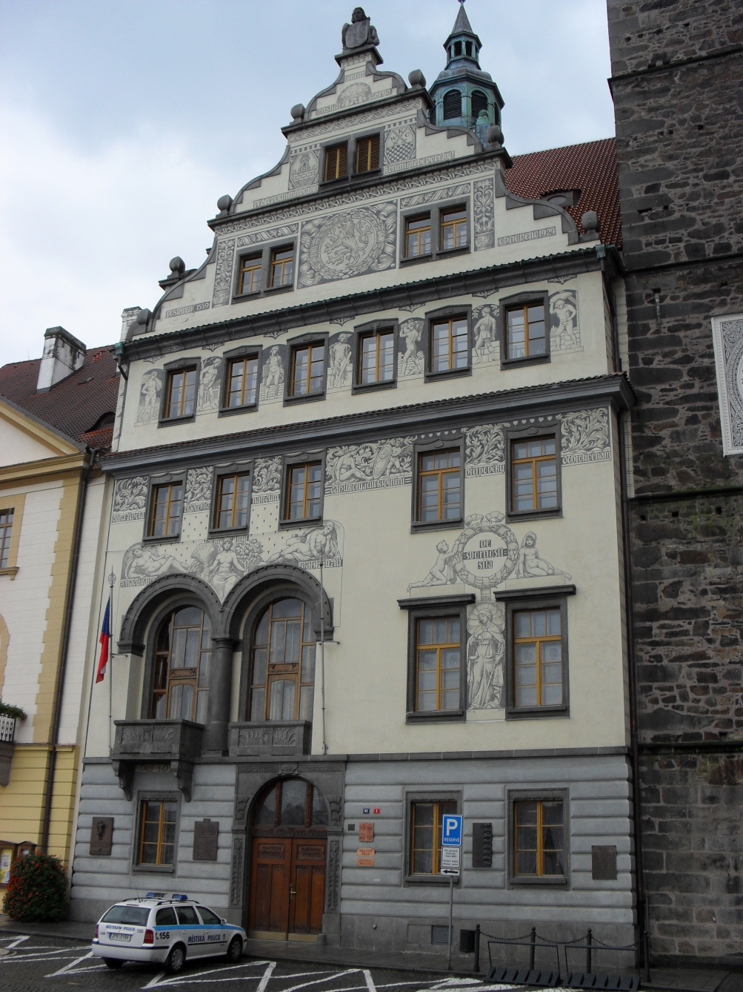
KLATOVY
SUŠICE
TACHOV

Slide 16
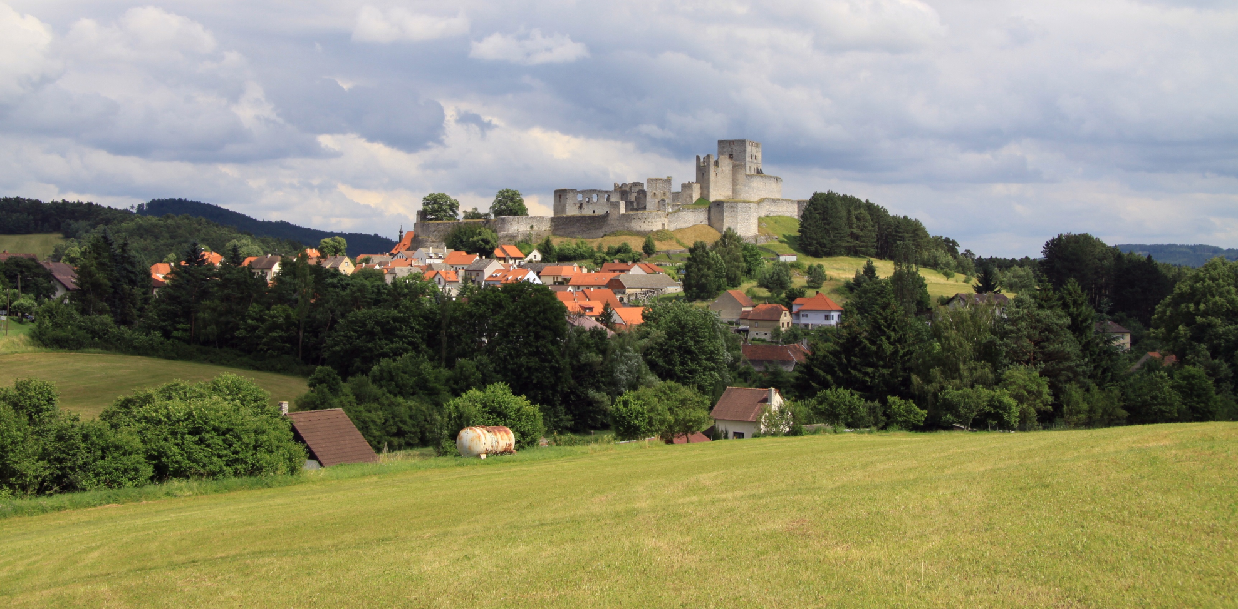
HRAD ZVÍKOV
HRAD BOUZOV
HRAD RABÍ

Slide 17
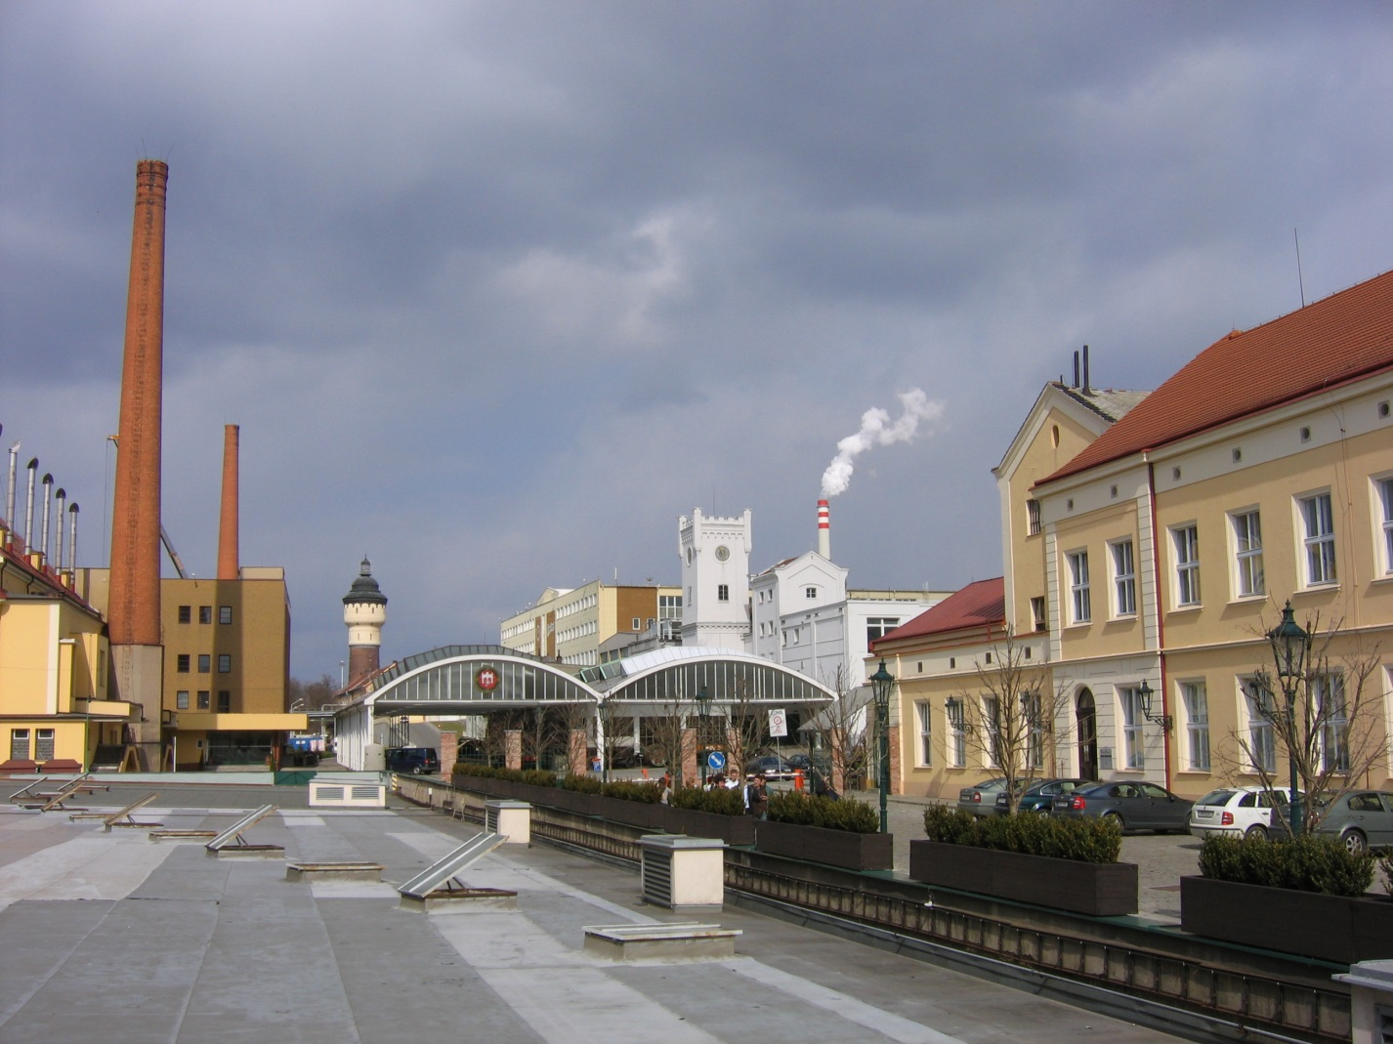
ŠKODA PLZEŇ
PIVOVAR PRAZDROJ PLZEŇ
ZETOR PLZEŇ

Slide 18
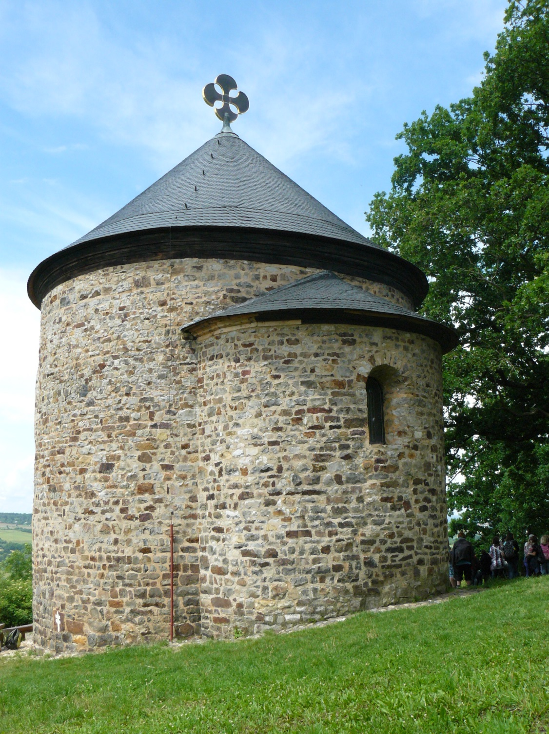
ROTUNDA SV. JIŘÍ
ROTUNDA SV. PETRA A PAVLA
ROTUNDA SV. VÍTA

Slide 19
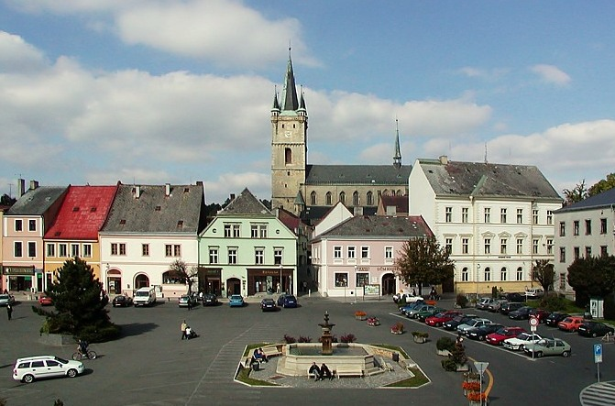
SUŠICE
TACHOV
KLATOVY

Slide 20
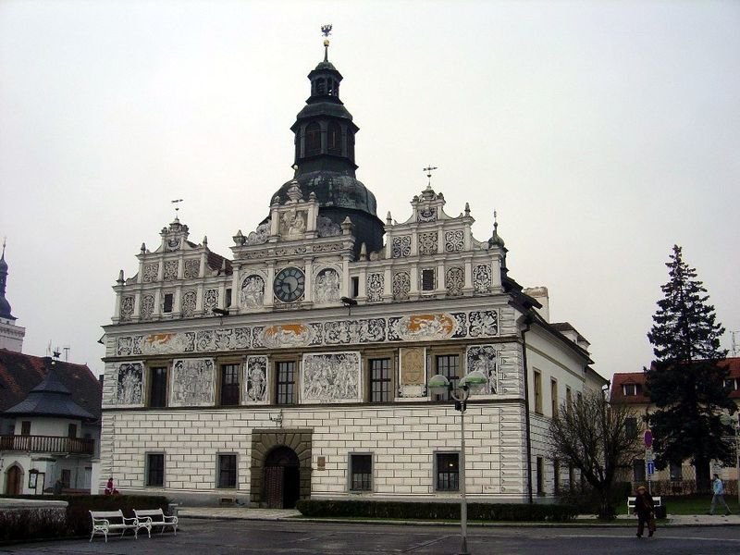
RADNICE STŘÍBRO
RADNICE PLZEŇ
RADNICE TACHOV

Slide 21
KONEC PREZENTACE

Slide 22
CHYBA, VRAŤ SE ZPĚT K OTÁZCE

Slide 23
POUŽITÁ LITERATURA, ODKAZY
URBAN, Tomáš. Symboly krajů České republiky [online]. [cit. 1.4.2012]. Dostupný na WWW: http://cs.wikipedia.org/wiki/Soubor:Plzen_Region_CoA_CZ.svg
HUSTOLES. Kraje v Česku [online]. [cit. 1.4.2012]. Dostupný na WWW: http://cs.wikipedia.org/wiki/Soubor:2004_Plzensky_kraj.png
KONÍČEK, Ondřej. Hrad Švihov [online]. [cit. 1.4.2012]. Dostupný na WWW: http://cs.wikipedia.org/wiki/Soubor:Svihov_prikop.JPG
MNOHA11. Plzeň [online]. [cit. 1.4.2012]. Dostupný na WWW: http://cs.wikipedia.org/wiki/Soubor:Plze%C5%88_12.3.2012.jpg
KONÍČEK, Ondřej. Domažlice [online]. [cit. 1.4.2012]. Dostupný na WWW: http://cs.wikipedia.org/wiki/Soubor:Domazlice_namesti.jpg
:-)HAX0R. Klatovy [online]. [cit. 1.4.2012]. Dostupný na WWW: http://cs.wikipedia.org/wiki/Soubor:Radnice_m%C4%9Bsta_Klatovy.JPG
CHMEE2. Rabí [online]. [cit. 1.4.2012. Dostupný na WWW: http://en.wikipedia.org/wiki/File:View_of_the_Rab%C3%AD_Castle_%281%29.JPG
AEPL, Norbert. Plzeňký Prazdroj [online]. [cit. 1.4.2012]. Dostupný na WWW: http://en.wikipedia.org/wiki/File:Brewery_Plzen_159.JPG
LUMIDEK. Rotunda sv. Petra a Pavla [online]. [cit. 1.4.2012]. Dostupný na WWW: http://en.wikipedia.org/wiki/File:Stary_Plzenec_%28CZE%29_-_rotunda.jpg
KONÍČEK, Ondřej. Tachov [online]. [cit. 1.4.2012]. Dostupný na WWW: http://en.wikipedia.org/wiki/File:Tachov1.jpg

Slide 24
BERGER,, Tilman. Stříbro [online]. [cit. 1.4.2012]. Dostupný na WWW: http://en.wikipedia.org/wiki/File:StribroTownHall.jpg
WIKIPEDIE. Plzeňský kraj [online]. [cit. 1.4.2012]. Dostupný na WWW: https://cs.wikipedia.org/wiki/Plze%C5%88sk%C3%BD_kraj
Prof. PhDr. Petr Chalupa , CSc.
Prof. RNDr. Stanislav Horník, DrSc.
ZEMĚPIS pro 8. a 9. ročník základní školy a nižší ročníky víceletých gymnázií (Zeměpis České republiky) 2. přepracované vydání: SPN Praha 2005 ISBN 80-7235-307-1

